Slide 1
স্বাগতম

Slide 2
পরিচিতি
হোসনেয়ারা খাতুন
সহকারী শিক্ষক (আইসিটি)
বি,এস,সি মাধ্যমিক বিদ্যালয়,বাগেরহাট
মোবাইল নংঃ ০১৭২৫৬৬৬৩৯৪
E-mail: hosnearakhatun4@gmail.com
শ্রেণিঃ ৮ম
বিষয়ঃ বিজ্ঞান
অধ্যায়ঃ প্রথম
সময়ঃ ৫০ মিনিট
তারিখঃ ২৩/০৫/২০২০

Slide 3
২ × ৫ =
২
৫
2 × ১০ =
2 × ১৫ =
5 ×১০ =

Slide 4
২ × ৫ =
২
৫
2 × ১০ =
গরিষ্ঠ
সাধারণ
2 × ১৫ =
২ × ৫ =
২
৫
5 ×১০ =
গূ্ণনীয়ক

Slide 5
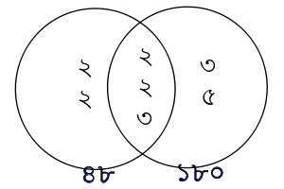
আজকের পাঠের বিষয়
গ.সা.গু

Slide 6
শিখনফল
গ.সা.গু কী তা বলতে পারবে।
গুণনীয়কের সাহায্যে গ.সা.গু নির্ণয় করতে পারবে।
মৌলিক গুণনীয়কের সাহায্যে গ.সা.গু নির্ণয় করতে পারবে।
ভাগের সাহায্যে গ.সা.গু নির্ণয় করতে পারবে।

Slide 7
12 এর গুণনীয়ক
৩০ এর গুণনীয়ক
12
১
৩০
১
৬
৫
৬
২
৬
৬
৩
২
৩
২

Slide 8
12 এর গুণনীয়ক
৩০ এর গুণনীয়ক
৩০
১
গরিষ্ঠ
১২
গুণনীয়ক
১
সাধারণ
৬
২
৬
৫
৬
৬
৩
২
৩
২
প্রদত্ত সংখ্যাগুলোর সাধারণ গুণনীয়কগুলোর মধ্যে সবচেয়ে বড় গুণনীয়ককে ঐ সংখ্যাগুলোর গরিষ্ঠ সাধারণ গুণনীয়ক ( গ.সা.গু ) বলে ।

Slide 9
গুণনীয়কের সাহায্যে গ.সা.গু নির্ণয়
12 এর গুণনীয়ক
৩০ এর গুণনীয়ক
১২
১
৩০
১
৬
৫
৬
২
৬
৬
৩
২
৩
২

Slide 10
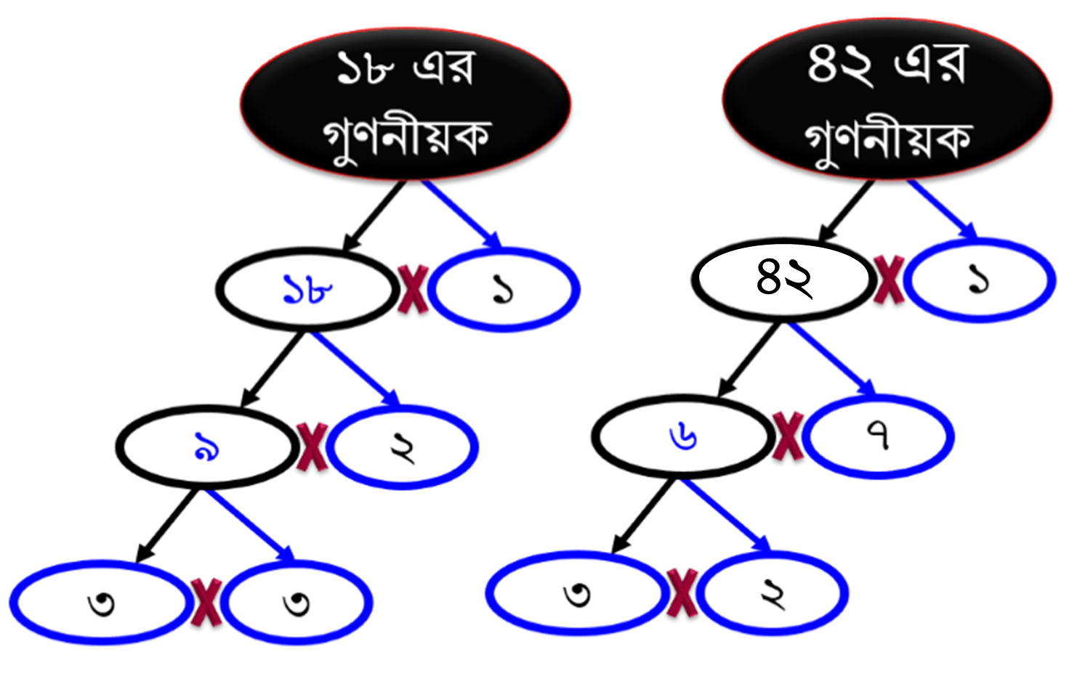
মৌলিক গুণনীয়কের সাহায্যে গ.সা.গু নির্ণয়;

Slide 11
একক কাজ
গুণনীয়কের সাহায্যে গ.সা.গু নির্ণয় কর ;
২৪,৩৬ ও ৭২

Slide 12
ভাগ প্রক্রিয়ায় গ.সা.গু নির্ণয়
২0,৪0 ও ৭0

Slide 13
দলগত কাজ
৫০ লিটার
৫ ৩ লিটার
সর্বাধিক কত মাপের মগ দ্বারা বালতি দু’টি তরলে পূর্ণ করা যাবে এবং কোন বালতিতে কত মগ তরল আছে নির্ণয় কর ।

Slide 14
মূল্যায়ন
২। 8 , 12 ও 16 এর সাধারণ মৌলিক গুণনীয়ক নিচের কোনটি ?
৩। ৪ , ২১ ও ১৮এর গ.সা.গু নিচের কোনটি ?
১। ১২ , ১৮ ও ২৪ এর গ.সা.গু নিচের কোনটি ?
✗
✓
(ক) ২
(খ) ২ , ৪
(খ) ৩
(ক) ২
(খ) ৩
(ক) ১
✗
✗
(গ) ২ , ৩
(ঘ) ৪
(ঘ) ৬
(গ) ৪
(ঘ) ৪
(গ) ২

Slide 15
বাড়ির কাজ
ক্রয় করে ⇒ | সাদা মিষ্টি ৪০১ টি | রসগোল্লা ২২৭ টি | সন্দেশ ১৫৯ টি
সমান ভাবে প্যাকেট শেষে অবশিষ্ট থাকে⇒ | চমচম ১১ টি | রসগোল্লা ৬টি | সন্দেশ ৩টি
সর্বাধিক কত প্যাকেট মিষ্টি হয়েছে নির্ণয় কর এবং প্রতি প্যাকেটে কোন প্রকার কয়টি করে মিষ্টি ছিল তা নির্ণয় কর ।

Slide 16
ধন্যবাদ

